Slide 1
The Matrix
Part one

Slide 2
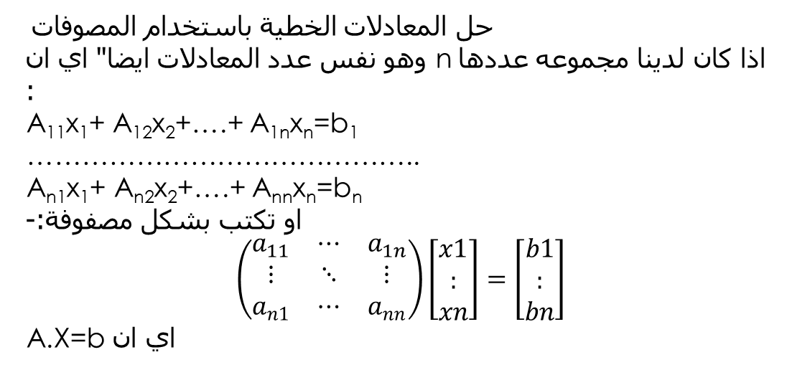
حل المعادلات الخطية باستخدام المصوفات
اذا كان لدينا مجموعه عددها n وهو نفس عدد المعادلات ايضا" اي ان :
A₁₁x₁+ A₁₂x₂+….+ A_{1n}x_{n}=b₁
……………………………………..
A_{n1}x₁+ A_{n2}x₂+….+ A_{nn}x_{n}=b_{n}
او تكتب بشكل مصفوفة:-
$$\left(\begin{matrix}a_{11} & ⋯ & a_{1n} \\ ⋮ & ⋱ & ⋮ \\ a_{n1} & ⋯ & a_{nn}\end{matrix}\right)\left[\begin{matrix}x1 \\ : \\ xn\end{matrix}\right]=\left[\begin{matrix}b1 \\ : \\ bn\end{matrix}\right]$$
اي ان A.X=b

Slide 3
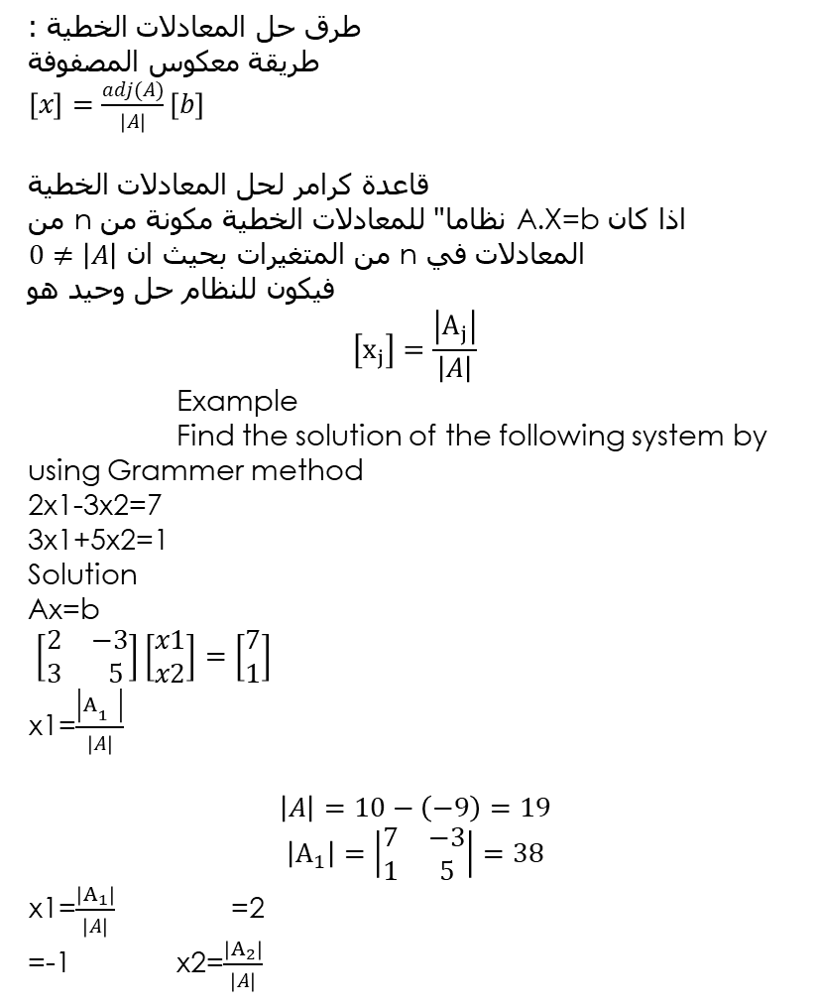
طرق حل المعادلات الخطية :
طريقة معكوس المصفوفة
$\left[x\right]=\frac{adj(A)}{\left|A\right|}\left[b\right]$
قاعدة كرامر لحل المعادلات الخطية
اذا كان A.X=b نظاما" للمعادلات الخطية مكونة من n من المعادلات في n من المتغيرات بحيث ان $0≠\left|A\right|$
فيكون للنظام حل وحيد هو
$$\left[x_{j}\right]=\frac{\left|A_{j}\right|}{\left|A\right|}$$
Example
Find the solution of the following system by using Grammer method
2x1-3x2=7
3x1+5x2=1
Solution
Ax=b
$\left[\begin{matrix}2 & −3 \\ 3 & 5\end{matrix}\right]\left[\begin{aligned}x1 \\ x2\end{aligned}\right]=\left[\begin{aligned}7 \\ 1\end{aligned}\right]$
x1=$\frac{\left|A_{1 }\right|}{\left|A\right|}$
$$\left|A\right|=10−\left(−9\right)=19$$
$$\left|A_{1}\right|=\left|\begin{matrix}7 & −3 \\ 1 & 5\end{matrix}\right|=38$$
=2 x1=$\frac{\left|A_{1}\right|}{\left|A\right|}$
=-1 x2=$\frac{\left|A_{2}\right|}{\left|A\right|}$

Slide 4
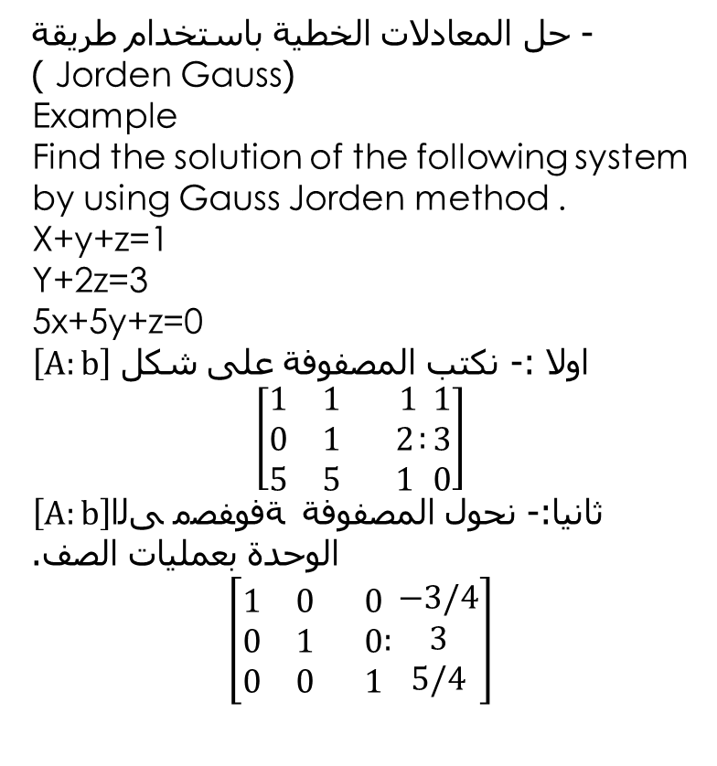
- حل المعادلات الخطية باستخدام طريقة (Jorden Gauss )
Example
Find the solution of the following system by using Gauss Jorden method .
X+y+z=1
Y+2z=3
5x+5y+z=0
اولا :- نكتب المصفوفة على شكل $\left[A:b\right]$
$$\left[\begin{matrix}1 & 1 & 1 \\ 0 & 1 & 2 \\ 5 & 5 & 1\end{matrix}:\begin{matrix}1 \\ 3 \\ 0\end{matrix}\right]$$
ثانيا:- نحول المصفوفة $\left[A:b\right]$الى مصفوفة الوحدة بعمليات الصف.
$$\left[\begin{matrix}1 & 0 & 0 \\ 0 & 1 & 0 \\ 0 & 0 & 1\end{matrix}:\begin{matrix}−3/4 \\ 3 \\ 5/4\end{matrix}\right]$$

